Slide 1
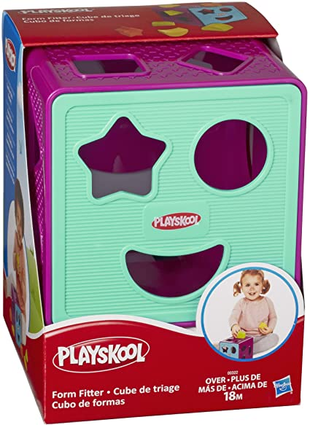
Artículo: Cubo de formas.
Marca: Playskool.
Proveedor: Hasbro.
Edad recomendada: 18 meses.
Características: Cubo colorido de 6 lados con diferentes colores y texturas con 3 orificios en cada lado con una forma específica y 9 piezas de diferentes formas, colores y texturas.
Beneficios: Tamaño de piezas adecuado para niños mayores a 18 meses, ayuda al entendimiento de las formas y a reconocerlas asociándolas a un color o textura. Fabricado que cumple con los estándares de calidad para la seguridad y diversión de los niños con un diseño atractivo para ellos.
Erick Rodrigo Pérez Lozano

Slide 2
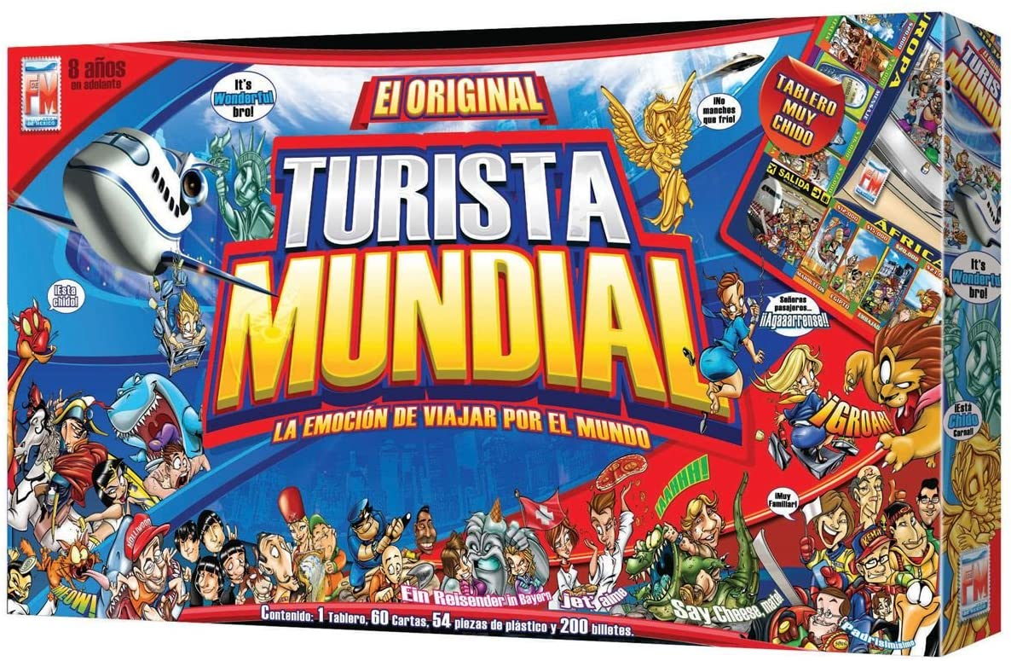
Artículo: Turista mundial.
Marca: Fotorama.
Proveedor: Fotorama.
Edad recomendada: 8 años en adelante.
Características: Tablero de cartón con los países mas conocidos del mundo diseñados con un estilo caricaturesco, 60 cartas de plásticos de “correos” y “mensajes” 2 dados de plástico, 49 figuras de casas y hoteles de plástico, 5 aviones en miniatura que representan a los jugadores y 200 billetes “dolaramas” de 2 a 5 jugadores
Beneficios: Un juego de mesa que puede asegurar la diversión y entretenimiento con una partida que puede durar tanto como los jugadores sean capases de jugar, el juego se basa tanto en la estrategia como en la suerte lo que lo hace diferente e impredecible con cada partida.
Erick Rodrigo Pérez Lozano

Slide 3
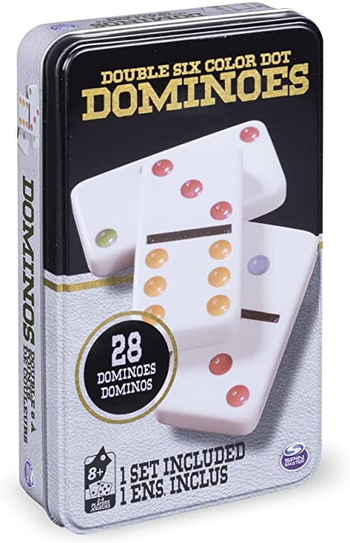
Artículo: Dominó.
Marca: Spin Master.
Proveedor: Spin Master.
Edad recomendada: 5 años en adelante.
Características: Juego de mesa de 2 a 4 jugadores contiene 28 fichas de dominó de plástico endurecido con la mula máxima de 6 asociando las cantidades de las fichas con un color.
Beneficios: Partidas rápidas y frenéticas que premian la estrategia y la concentración en todo momento, diseñado para pasar un buen rato en un juego sano y entretenido.
Erick Rodrigo Pérez Lozano

